Slide 1
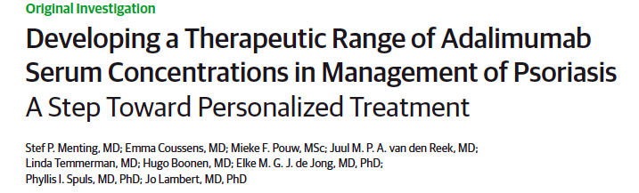
JAMA Dermatol
Published online March 25, 2015.

Slide 2
Objetivo do estudo
Estabelecer um intervalo terapêutico para os níveis séricos de adalimumabe no tratamento da psoríase em placas

Slide 3
Materiais e método
Coorte 1
  73 pacientes
  Tratamento da 24 semana até semana 401
Coorte 2
  62 pacientes
  Tratamento entre 24 e 52 semanas

Slide 4
Materiais e método
Amostras colhidas nas 24 horas antes da aplicação
  ELISA para droga
  Radioimunoensaio para ADA
PASI antes do início do tratamento e no momento da coleta da amsotra
  Bons respondedores ΔPASI 75 – 100
  Não respondedores ΔPASI < 50
  Respondedores moderados ΔPASI 50 – 74,99

Slide 5
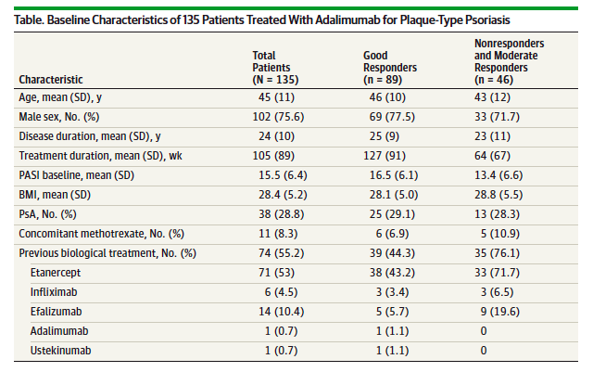
Resultado: características da amostra

Slide 6
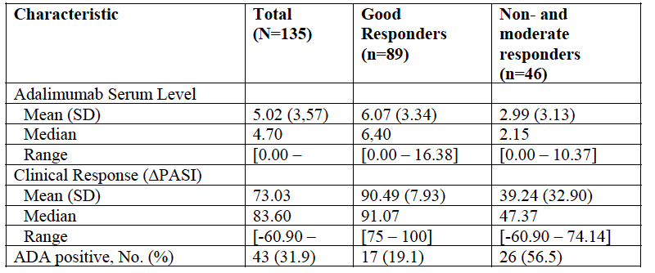
Resultado

Slide 7
Análise estatística níveis de adalimumabe, anticorpo antidroga (ADA) e resposta clínica
Para executar a análise de dados estatísticos foi utilizado, o SPSS Statistics 22 (IBM Corp). Para variáveis contínuas, teste de normalidade de Shapiro-Wilk. Coeficientes de correlação entre adalimumabe, concentrações de ADA e resposta clínica (ΔPASI) foram calculados por meio do teste de Spearman. Para comparação de valores médios entre grupos foi realizado, o teste t de amostras independentes, teste de Mann-Whitney ou teste do χ2, conforme apropriado. Para cada teste, o limiar de significância foi estabelecido em P < 0,05.

Slide 8
Análise estatística níveis de adalimumabe, anticorpo antidroga (ADA) e resposta clínica
Para variáveis contínuas, teste de normalidade de Shapiro-Wilk.

Slide 9
Teoria do limite central
Se de uma população com parâmetros (μ, σ²) for retirada uma amostra de tamanho suficientemente grande, a distribuição de x será aproximadamente normal, seja qual for a forma da distribuição da população.
Quando tenho dúvidas…

Slide 10
Testar a normalidade
Verificar se teste segue ou não determinada distribuição
  H0 – variavel aleatoria segue uma distribuicao normal de parâmetros conhecidos
  H1 – variável aleatória não segue a distribuição normal desses parâmetros

Slide 11
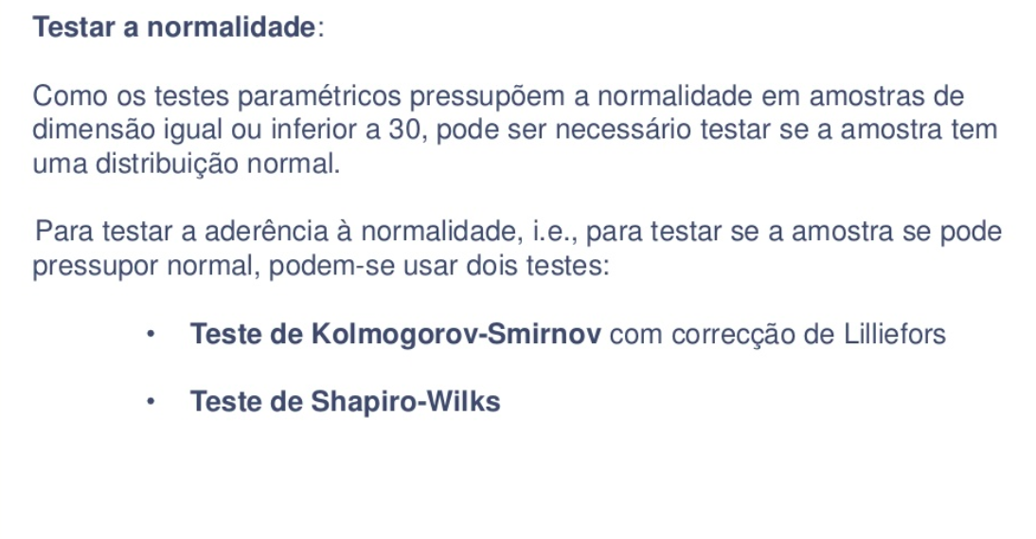

Slide 12
Análise estatística níveis de adalimumabe, ADAs e resposta clínica
Coeficientes de correlação entre adalimumabe, concentrações de ADA e resposta clínica (ΔPASI) foram calculados por meio do teste de Spearman.

Slide 13
Teste não paramétrico de Spearman
Avalia com que intensidade a relação entre duas variáveis pode ser descrita usando uma função monótona
  em matemática, uma função entre dois conjuntos ordenados é monótona quando ela preserva (ou inverte) a relação de ordem
  Indica a direção de associação

Slide 14
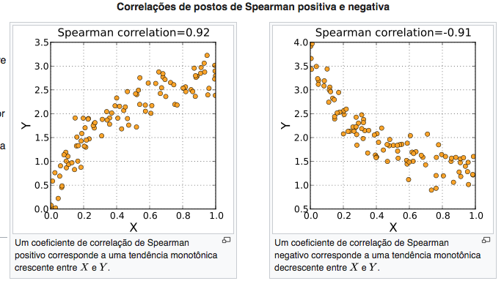

Slide 15
Coeficiente de Spearman
As hipóteses
  H0- Variáveis não são correlacionadas ( são independentes)
  H1- Variáveis são correlacionadas ( variáveis dependentes)
Pressupostos do teste
  Os dados constituem duas amostras aleatórias emparelhadas
  As variáveis foram medidas numa escala pelo menos ordinal
  A relação entre as variáveis deve ser monótona ( não necessariamente lineares)
A estatística do teste é dada por
T = √ n-3 / 2 ln( 1 + Rs/1-Rs) sob H0

Slide 16
Análise estatística níveis de adalimumabe, ADAs e resposta clínica
Para comparação de valores médios entre grupos foi realizado, o teste t de amostras independentes, teste de Mann-Whitney ou teste do χ2, conforme apropriado.
Para cada teste, o limiar de significância foi estabelecido em P < 0,05.

Slide 17
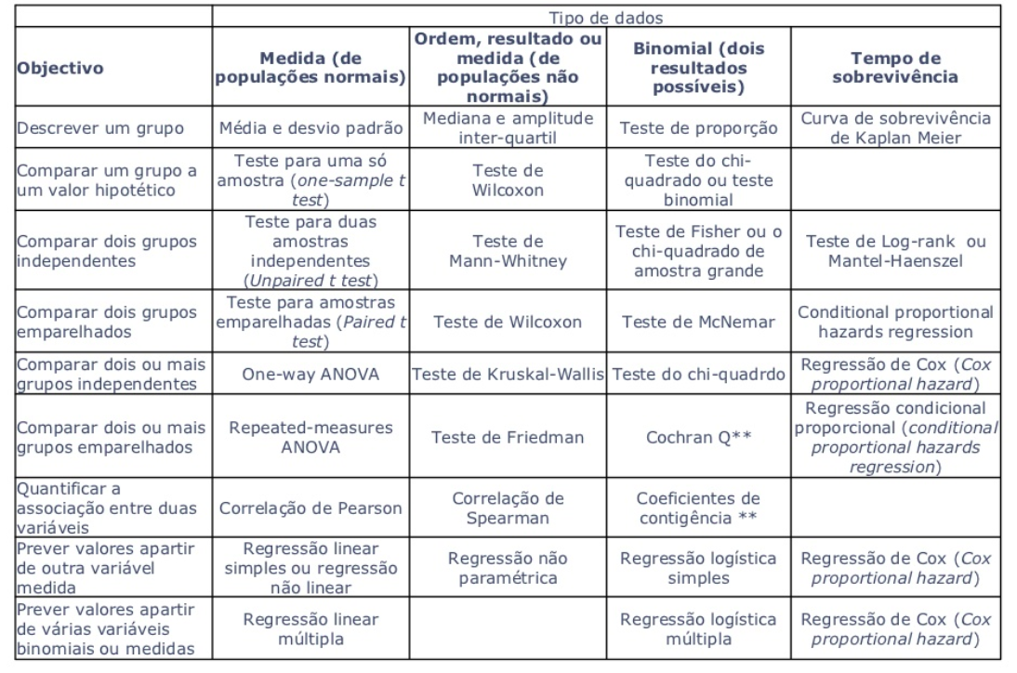

Slide 18
Resultados
Níveis séricos de adalimumabe e resposta clínica (ΔPASI)
Pacientes que não atingiram ΔPASI 75 tiveram nível sérico de adalimumabe significativamente menor em comparação com os pacientes que obtiveram 75% melhoria na resposta ao tratamento (P <0,001 )
não-respondedores 2,99mg / L
bons respondedores 6,07 mg /L

Slide 19
Resultados
Níveis séricos de adalimumabe e resposta clínica (ΔPASI)
Coeficiente de correlação de testes de Spearman (ρ = 0,418)
Demonstrado uma correlação positiva mas fraca entre os níveis séricos mínimos de adalimumabe e a resposta clínica (ΔPASI) (P <0,001)

Slide 20
Resultado
Níveis sérico de adalimumabe e ADA
Pacientes com um título positivo de ADA apresentaram concentração média de adalimumabe significativamente menor (de 1,35 mg / L) em comparação com pacientes com um título de ADA negativo (de 6,74mg / L)
(P <0,001).

Slide 21
Resultado
ADA e resposta clínica (ΔPASI)
Anticorpos antidrogas para adalimumabe foram detectados em 31,9% dos coorte de estudo
  (56,5%) grupo de não respondedores/moderados vs (19,1%) bons respondedores (p <0,001)

Slide 22
Resultado
IMC e nível sérico de droga
Coeficiente de correlação ρ = −0.220,
Correlação negativa mas fraca entre o índice de massa corporal e o nível de adalimumabe (p = 0,01).

Slide 23
Resultado
IMC e resposta clínica (ΔPASI)
Coeficiente de correlação ρ = −0.079,
Nenhuma correlação significativa entre IMC e resposta clínica (P = 0,37).

Slide 24
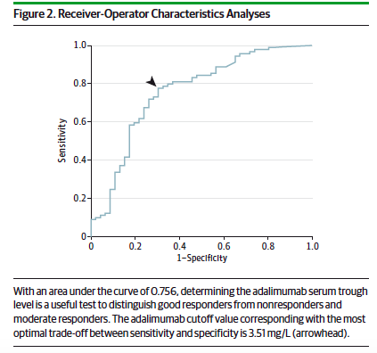
Resultado: análise da curva ROC

Slide 25
Resultado: análise da curva ROC
O valor de corte de 3,51mg/L correspondente ao balanço ideal entre sensibilidade e especificidade.
  sensibilidade de 78%; especificidade de 70%,
    valor preditivo positivo de 83% para obter PASI ( 75% de melhoria na resposta ao tratamento ΔPASI)

Slide 26
Análise estatística
H0 – Variável gera área da curva correspondente a 0,5
H1 – Variável gera área da curva diferente da área correspondente a 0,5

Slide 27
Resultado
Área sob a curva de 0,756 (SD, 0,046; 95% CI, 0,666-0,847)
a determinação do nível sérico de adalimumabe é um teste útil para distinguir bons respondedores de não respondedores e respondedores moderados (P <0,001 ).

